Slide 1
BUSINESS MODEL CANVAS

Slide 2
Tujuan Pembelajaran
Mampu menjelaskan pengertian model bisnis
Mampu menjelaskan business model canvas dan elemen-elemennya
Mampu menguraikan elemen pertama dari canvas model bisnis, yaitu customer segments
Mampu menjelaskan elemen kedua dari BMC yaitu value proposition.

Slide 3
Tujuan Pembelajaran
5. Mampu menjabarkan elemen ketiga BMC, yaitu channels
6. Mampu menguraikan komponen keempat dari BMC yaitu costumer relationship
7. Mampu menjelaskan komponen kelima BMC yaitu revenue stream
8. Mampu menjelaskan elemen keenam dari BMC yaitu key resources

Slide 4
Tujuan Pembelajaran
9. Mampu menjelaskan elemen ketujuh yaitu key activities
10. Mampu menjelaskan elemen kedelapan yaitu key partnership
11. Mampu menjelaskan elemen cost structure, yang merupakan elemen kesembilan dari BMC

Slide 5
Apa itu model bisnis?
Definisi model bisnis dapat dipilah menjadi tiga kelompok, yaitu model bisnis sebagai sebuah cara, model bisnis dilihat dari komponen (elemen), dan model bisnis sebagai strategi bisnis

Slide 6
Komponen model bisnis
Siapa yang dilayani (who it serves)
Apa yang ditawarkan (what it provides)
Bagaimana cara menghasilkan produk (how it provides its product)
Bagaimana menghasilkan uang atau laba (how it creates money)
Bagaimana membedakan dirinya secara strategis terhadap pesaing

Slide 7
Mengapa kita perlu model bisnis?
memudahkan para perencana dan pengambil keputusan di unit usaha dengan melihat hubungan logis antar komponen
Membantu menguji konsistensi hubungan antar komponennya
Membantu menguji pasar dan asumsi yang digunakan
Menunjukkan seberapa radikal suatu perubahan dilakukan dan konsekuensinya

Slide 8
Model Bisnis dan Strategi Bisnis
Magaretta (2002): “model bisnis membantu para pemilik serta profesionalnya menggagas bisnis di tingkat abstrak dan kemudian mengujinya di tingkat nyata. Setelah itu, strategi bisnis disusun untukmembuat perusahaan secara strategis terhadap pesaing-pesaingnya” (Harvard Business Review, 2002)
Model bisnis tidak sama dengan strategi bisnis

Slide 9
Business Model Canvas

Slide 10
Business Model Canvas (BMC)
dalam bukunya “Business Model Generation” (2010), Osterwalder dan Pigneur membuat kerangka Business Model yang berbentuk kanvas dan terdiri dari 9 kotak (elemen) yang saling berkaitan. Elemen tersebut menggambarkan bagaimana organisasi menciptakan dan mendapatkan nilai bagi dan para pelanggannya.

Slide 11
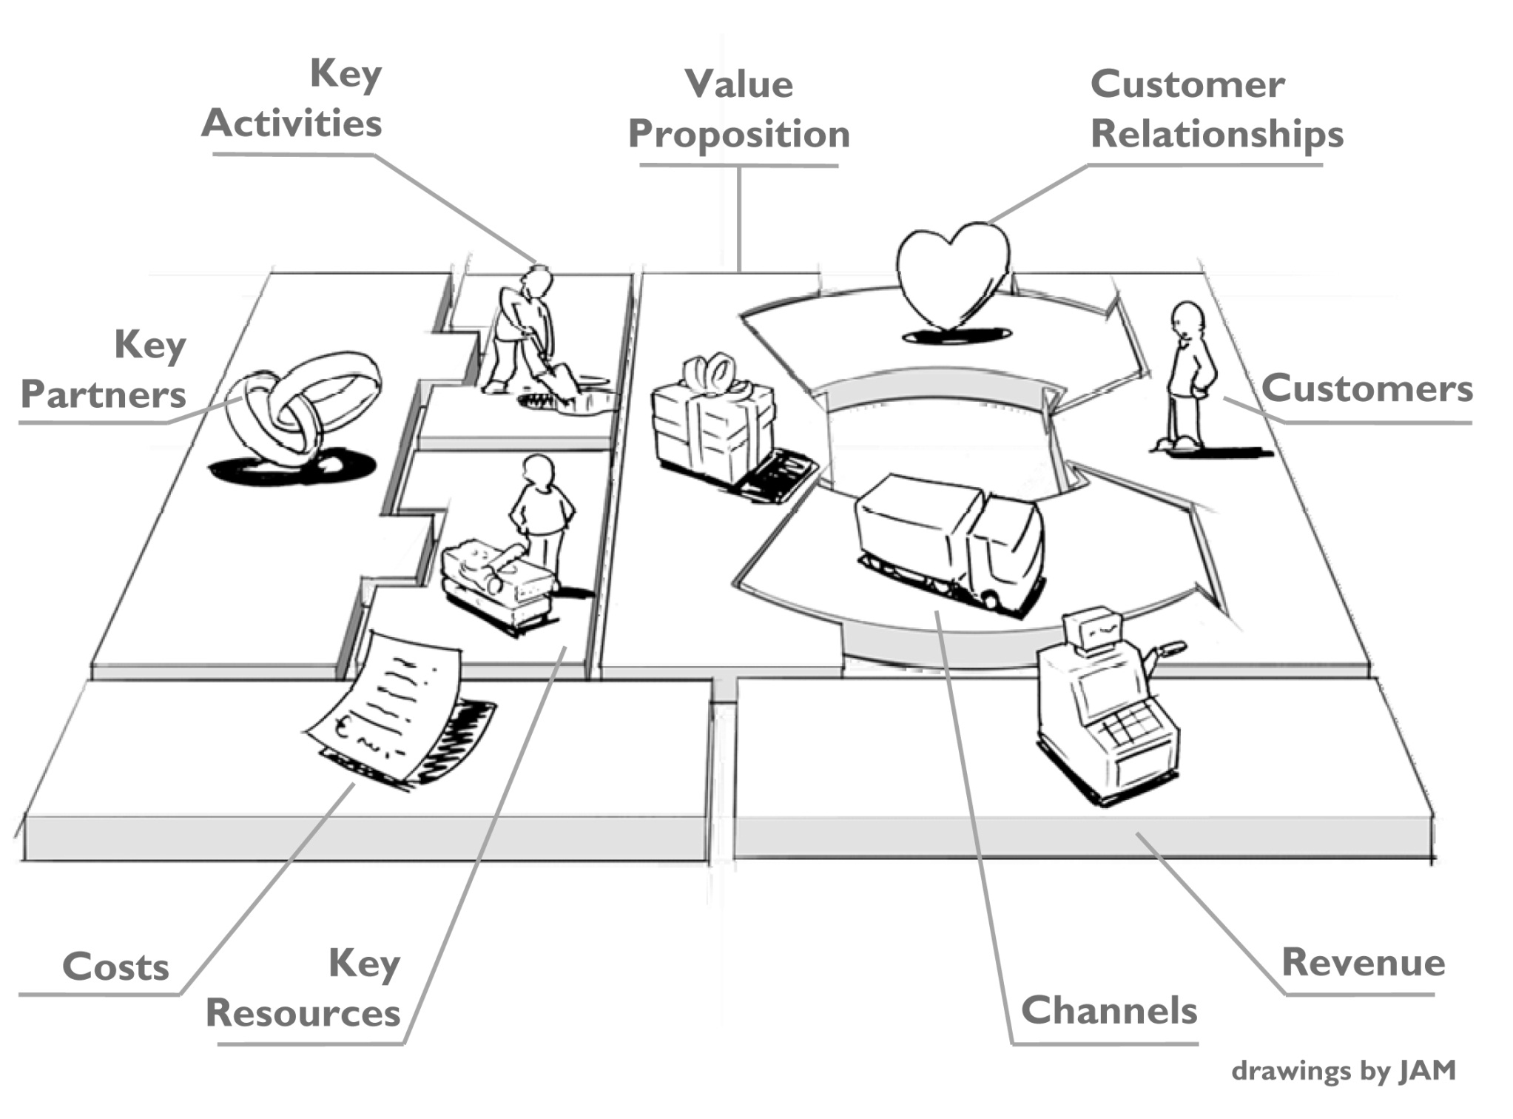

Slide 12
9 Elemen BMC
Customer Segments
Value Propositions
Channels
Customer Relationship
Revenue Streams
Key Resources
Key Activities
Key Partnership
Cost Structure

Slide 13
1. Customer Segments
Pihak yang mengunakan jasa/produk dari organisasi
Mereka berkontribusi dalam memberikan penghasilan organisasi
Adalah kelompok orang atau organisasi yang dituju oleh perusahaan untuk dilayani

Slide 14
1. Customer Segments
Ragam customer segments:
Pasar terbuka: tidak membedakan segmen pelanggan dan hanya fokus terhadap pelanggan yang memiliki kebutuhan dan masalah yang sama. Contoh: produsen pesawat TV
Ceruk pasar: target pasarnya hanya melayani segmen pelanggan tertentu. Contoh: gerbong khusus eksekutif dari PT KAI

Slide 15
1. Customer Segments
Ragam customer segments:
Pasar terbuka: tidak membedakan segmen pelanggan dan hanya fokus terhadap pelanggan yang memiliki kebutuhan dan masalah yang sama. Contoh: produsen pesawat TV
Ceruk pasar: target pasarnya hanya melayani segmen pelanggan tertentu. Contoh: gerbong khusus eksekutif dari PT KAI

Slide 16
1. Customer Segments
Ragam customer segments (lanjutan):
Multipasar: melayani dua atau lebih segmen pelanggan yang saling ketergantungan. Contoh: layanan kartu kredit oleh bank.

Slide 17
2. Value Propositions
Satu keunikan yang menentukan mengapa produk atau jasa tersebut pantas dipilih oleh pelanggan
Keunikan harus menonjol dari pesaing
Memecahkan masalah pelanggan dan memenuhi keinginan pelanggan

Slide 18
2. Value Propositions
Ragam value propositions:
Newness: nilai kebaruan. Contoh: Teh kotak.
Performance: peningkatan kinerja produk atau jasa). Contoh: Produsen prosessor komputer
Customization: disesuaikan dengan kebutuhan pelanggan. Contoh: sepeda motor scoopy yang ditujukan untuk pelanggan perempuan
Getting the job done: nilai yang diciptakan dengan membantu pelanggan melakukan pekerjaan tertentu. Contoh: Advertising Agency

Slide 19
2. Value Propositions
Ragam value propositions (lanjutan):
Design
Brand
Price
Cost reduction
Risk reduction
Accessibility
Convenience

Slide 20
3. Channels
Bagaimana organisasi berkomunikasi dengan pelanggan segmennya dan menyampaikan value propositionnya
Channels meliputi cara-cara meningkatkan kesadaran, memudahkan pelanggan menilai, membantu pelanggan membeli produk atau jasanya
Contoh: Toyota dengan test drive dan personal assistance, Astra world service (layanan urna jual)

Slide 21
3. Channels
Bagaimana organisasi berkomunikasi dengan pelanggan segmennya dan menyampaikan value propositionnya
Channels meliputi cara-cara meningkatkan kesadaran, memudahkan pelanggan menilai, membantu pelanggan membeli produk atau jasanya
Contoh: promosi Toyota melalui berbagai macam media

Slide 22
3. Channels
Fungsi channels:
Memunculkan kesadaran dari pelanggan mengenai produk atau jasa perusahaan
Membantu pelanggan mengevaluasi value proposition perusahaan
Memfasilitasipelanggan membeli produk atau jasa perusahaan
Menyampaikan value proposition kepada pelanggan
Menyediakan dukungan pasca penjualan

Slide 23
4. Customer Relationship
Bertujuan untuk mendapatkan pelanggan baru, mempertahankan pelanggan lama dan menawarkan produk atau jasa lama dan baru pada pelanggan lama. Contoh: Personal assistant nasabah besar bank mandiri.

Slide 24
4. Customer Relationships
Ragam customer relationships:
Personal assistance: pola hubungan didasarkan pada interaksi manusia.
Dedicated personal assistance: memberikan perlakuan istimewa kepada pelanggan sebagai pribadi khusus.
Self service: menyediakan sarana untuk melakukan hubungan dengan pelanggan.
Automated service: pelanggan mendapat pelayanan istimewa namun semuanya serba otomatis

Slide 25
4. Customer Relationships
Ragam customer relationships (lanjutan):
Communities: membangun hubungan dengan pelanggan tidak secara individual, tetapi sebagai kelompok. Contoh: acara wistaa oleh polygon
Co-creation: perusahaan melibatkan pelanggan untuk menciptakan nilai bagi pelanggan itu sendiri. Contoh (jasa desain interior dan eksterior rumah)

Slide 26
5. Revenue Streams
Aliran dana masuk
Bagaimana organisasi memperoleh uang dari setiap customer segment.
Terdapat dua jenis pendapatan: (1) transaksional, dan pengulangan (recurring)

Slide 27
5. Revenue Streams
Ragam revenue streams:
Penjualan aset
Biaya pemakaian
Sewa
Biaya langganan
Lisensi
Biaya jasa perantara
Iklan
donasi

Slide 28
6. Key Resources
Menggambarkan aset-aset terpenting yang menentukan keberhasilan pengoperasioan model bisnis.
Meliputi sumber daya fisik (bangunan kendaraan, peralatan)
Uang
Aset intelektual (merek, hak cipta, paten, database pelanggan)
Sumber daya manusia

Slide 29
6. Key Resources
Ragam key resources:
Manusia
Fasilitas
Teknologi
Intelektual
channels

Slide 30
7. Key Activities
Kegiatan yang menentukan suatu model bisnis
Elemen ini bereran penting dlaam mewujudkan value proposition
Ragam key activities:
Operasi produksi
Operasi jasa (pelayanan)
Platform dan jaringan

Slide 31
8. Key Partnerships
Merupakan mitra kerja sma pengoperasioan organisasi
Organisasi membutuhkan kemitraan ini untuk berbagai motif seperti penghematan, pengurangan resiko dan pembelajaran

Slide 32
8. Key Partnerships
Empat bentuk kemitraan menurut osterwalder (2010):
Aliansi strategis antara non-kompetitor
Kemitraan sekaligus bersaing dengan kompetitor
Joint venture untuk mengembangkan bisnis baru
Hubungan buyer-supplier dlaam rangka menjamin ketersediaan pasokan.

Slide 33
9. Cost Structure
Menggambarkan semua biaya yang muncul sebagai akibat dioperasikannya model bisnis ini.
Ragam cost structure:
Cost driven
Value driven
Notes:
Cost driven: dlaam model bisnis yang menekankan pada cost driven, upaya difokuskan pada minimalisasi biaya untuk membuat struktur biaya menjadi ramping. Caranya adlaah dengan menetapkan segmen pelanggan yang sensitif harga (low-budget), menawarkan value proposition murah, mengurangi SDM melalui otomatisasi, serta mengalihdayakan nonaktivitas inti.
Value driven: dalam model bisnis yang menekankan value driven, efisiensi biaya tidak menjadi pertimbangan utama. Sasaran utamanya adalah memberi kepuasan kepadapelanggan dengan memberikan pelayanan premium. Caranya adlaah menetapkan sasaran pada segmen pelanggan yang tidak sensitif hrga, value proposition yang menawarkan kemewahan dan pelayanan personalized.

Slide 34
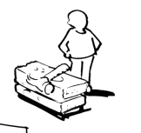
Business Model Canvas: KASKUS
Key Partners | Key Activities | Value Propositions |  | Customer Relationships | Customer Segments
 | Key Resources |  |  | Channels
Cost Structure |  |  | Revenue Streams
http://www.businessmodelgeneration.com
Pengguna internet secara umum
IT
Tempat diskusi dan berbagi informasi gratis
Komunitas regional dan thread
Anggota kaskus yang ingin memberikan informasi
Pengguna internet secara khusus (anggota kaskus)yang membutuhkan informasi terkini
Marketing
Word of mouth
Tempat promosi produk dengan murah
Supplier infrastruktur IT
Tempat jual beli untuk barang-barang umum atau unik
Situs internet
Anggota kaskus yang ingin jual beli barang
Supplier infrastruktur IT
Programmer
Mobile internet
Infrastruktur IT
Perusahaan yang ingin berpromosi
Biaya SDM
Kaspay
Kasdonatur
Kas. Ads
E-pulsa
Biaya IT
Free Access
Charge untuk layanan ekstra

Slide 35
Daftar Pustaka
Osterwalder, Alexander dan Yves Pigneur., 2014. Business Model Generation, PT.Elex Media Komputindo, Jakarta.
Notes:
Cost driven: dlaam model bisnis yang menekankan pada cost driven, upaya difokuskan pada minimalisasi biaya untuk membuat struktur biaya menjadi ramping. Caranya adlaah dengan menetapkan segmen pelanggan yang sensitif harga (low-budget), menawarkan value proposition murah, mengurangi SDM melalui otomatisasi, serta mengalihdayakan nonaktivitas inti.
Value driven: dalam model bisnis yang menekankan value driven, efisiensi biaya tidak menjadi pertimbangan utama. Sasaran utamanya adalah memberi kepuasan kepadapelanggan dengan memberikan pelayanan premium. Caranya adlaah menetapkan sasaran pada segmen pelanggan yang tidak sensitif hrga, value proposition yang menawarkan kemewahan dan pelayanan personalized.

Slide 36
TERIMA KASIH
Notes:
Cost driven: dlaam model bisnis yang menekankan pada cost driven, upaya difokuskan pada minimalisasi biaya untuk membuat struktur biaya menjadi ramping. Caranya adlaah dengan menetapkan segmen pelanggan yang sensitif harga (low-budget), menawarkan value proposition murah, mengurangi SDM melalui otomatisasi, serta mengalihdayakan nonaktivitas inti.
Value driven: dalam model bisnis yang menekankan value driven, efisiensi biaya tidak menjadi pertimbangan utama. Sasaran utamanya adalah memberi kepuasan kepadapelanggan dengan memberikan pelayanan premium. Caranya adlaah menetapkan sasaran pada segmen pelanggan yang tidak sensitif hrga, value proposition yang menawarkan kemewahan dan pelayanan personalized.

